Slide 1
D R Ž A V N A
M A T U R A
2020.

Slide 2
Sadržaj:
Podsjetnik
Postupak provedbe ispita
Rezultati ispita, prigovori na ocjenjivanje,
upisi

Slide 3
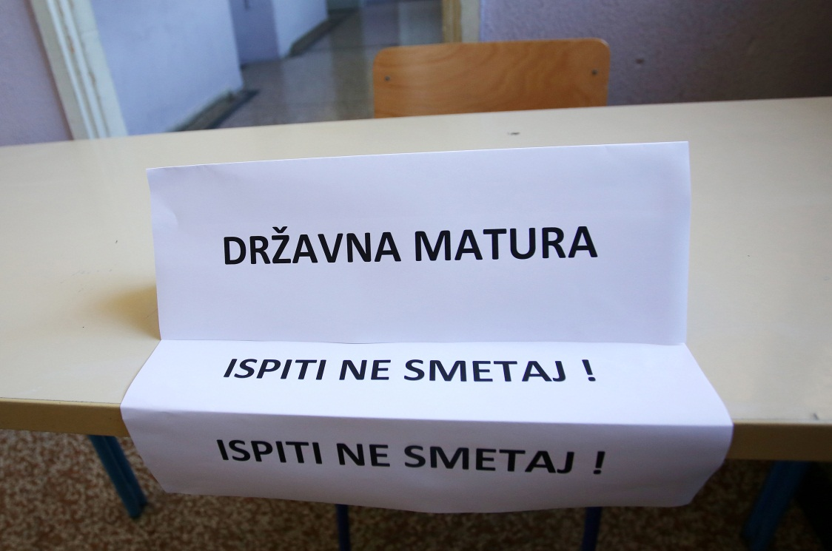
PREMA KALENDARU
ISPITI TRAJU:
od 8.6. do 3.7.2020.

Slide 4
Kalendar
Ispitni katalozi
Pravilnik o polaganju ispita državne mature
www.ncvvo.hr

Slide 5
AKTIVNOSTI UČENIKA
V A Ž N O!
Potvrditi ocjene 4. razreda
od 02.06.2020. do 10.07.2020.

Slide 6
Česti upiti
Izgubljeni PIN i TAN:
SMS: OPET na br. 666 555
Nemogućnost prijave u SRDM
Nevažeći podatci za prijavu
– zatražiti nove na vratarnici

Slide 7
Prijaviti studijske programe (max 10)
prema osobnoj listi prioriteta
Do 20. SRPNJA 2020. do 12.00 sati
(paziti na rokove koje su propisala pojedina učilišta – mogu odrediti raniji rok prijave ako provode dodatne provjere koje se boduju za
upis)

Slide 8
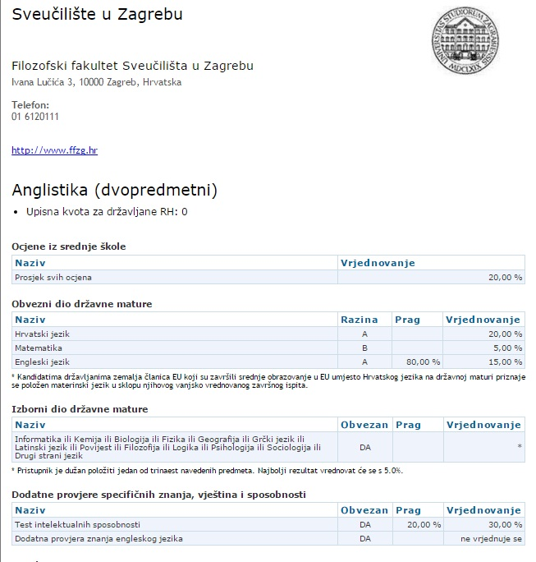
Rok prijave:

Slide 9
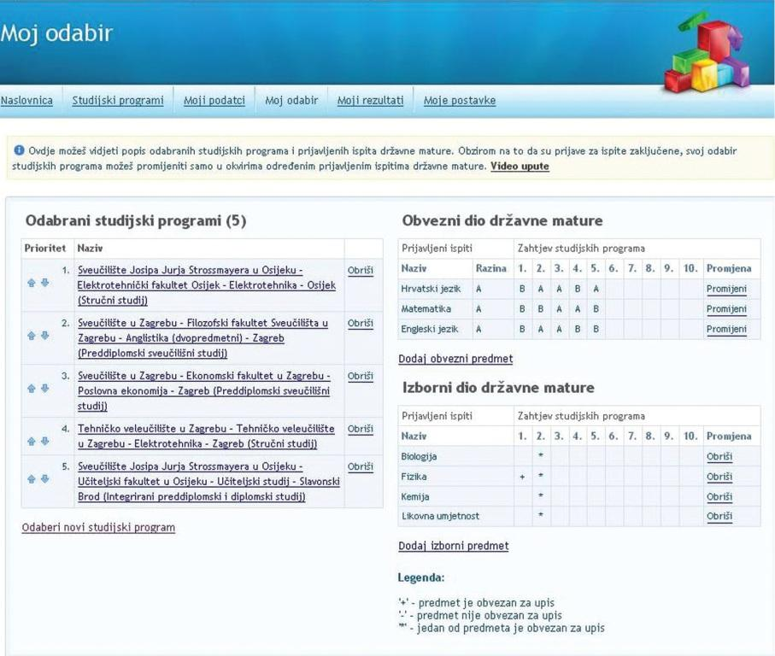

Slide 10
LISTA PRIORITETA | UNUTAR UPISNE KVOTE | OSTVARUJE PRAVO UPISA
1. MEDICINA | __
2. FARMACIJA | __
3. PRAVO | +
4. EKONOMIJA | +
5. KEM. INŽENJ. | +
6. ARHITEKTURA | +
DA

Slide 11
LISTA PRIORITETA | UNUTAR UPISNE KVOTE | OSTVARUJE PRAVO UPISA
1. MEDICINA | __
2. FARMACIJA | __
3. ARHITEKTURA | +
4. PRAVO | +
5. EKONOMIJA | +
6. KEM. INŽENJ. | +
DA

Slide 12
DVOPREDMETNI STUDIJI
1 studijski program
Geografija (dvopredmetni)
Anglistika(dvopredmetni)
Povijest (dvopredmetni)
Pedagogija (dvopredmetni)
Filozofija (dvopredmetni)
Pov. umjet.(dvopredmetni)…

Slide 13
Nepravilan poredak dvopredmetnih
studijskih programa
LISTA PRIORITETA | UNUTAR UP. KVOTE
1. Povijest (dvopredm.) | +
2. PRAVO | +
3. EKONOMIJA | +
4. KEM. INŽENJ. | +
5. Engleski (dvopredm.) | +
6. Filozofija (dvopred.) | +
(1+5)/2=3. želja
DA

Slide 14
Pravilan poredak dvopredmetnih
studijskih programa (pravo upisa pov. i eng.)
LISTA PRIORITETA | UNUTAR UP. KVOTE
1. Povijest (dvopredm.) | +DA
2. Engleski (dvopredm.) | +
3. Filozofija (dvopred.) | +
4. PRAVO | +
5. EKONOMIJA | +
6. KEM. INŽENJ. | +
DA
DA

Slide 15
Pravilan poredak dvopredmetnih
studijskih programa (pravo upisa pov. i fil.)
LISTA PRIORITETA | UNUTAR UP. KVOTE
1. Povijest (dvopredm.) | +DA
2. Engleski (dvopredm.) | __
3. Filozofija (dvopred.) | +
4. PRAVO | +
5. EKONOMIJA | +
6. KEM. INŽENJ. | +
DA
DA

Slide 16
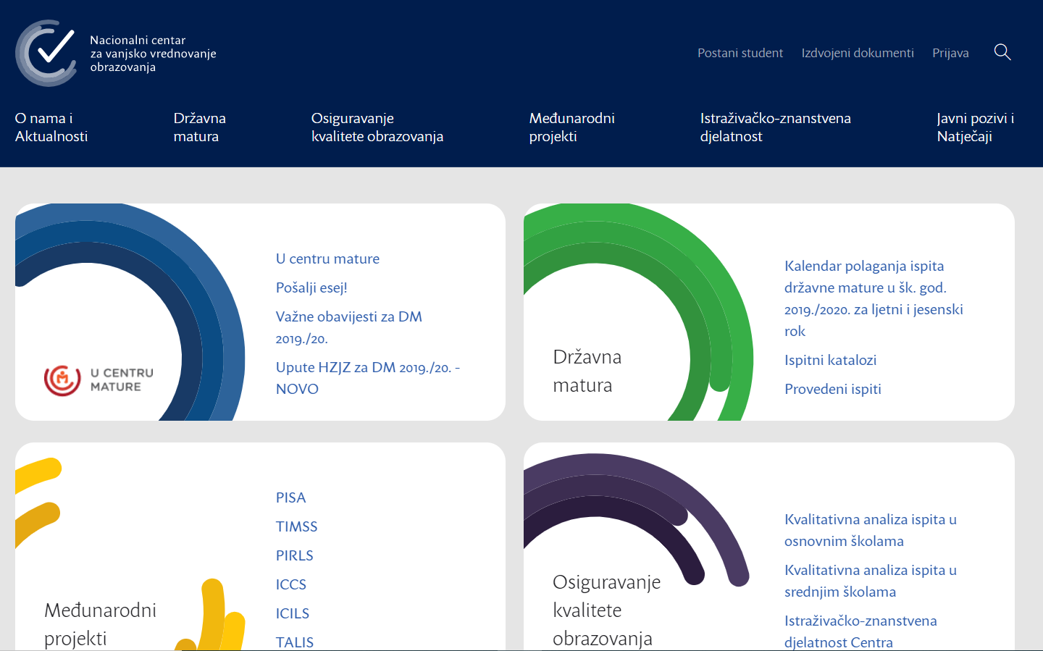
Kontinuirano pratiti sve informacije koje se
objavljuju na službenim stranicama:
www.postani-student.hr
https://www.ncvvo.hr/

Slide 17
ss-ikrsnjavoga-nasice.skole.hr
DODATNE INFORMACIJE
www.studij.hr
mrežne stranice visokih učilišta koje učenici žele upisati (infor. dodatnim provjerama, dostavljanju dokumentacije, upisima)

